Slide 1
天文学导论（四）星系与宇宙学
第12讲：膨胀的宇宙
第13讲：星系（银河系）
第14讲：宇宙的大尺度结构
第15讲：当代宇宙学

Slide 2
天文学导论
第12讲
膨胀的宇宙

Slide 3
本讲内容
星系的发现
宇宙学原理
宇宙在膨胀
宇宙开始于大爆炸
宇宙微波背景辐射
大爆炸核合成

Slide 4
教材学习
Chapter 19 The Expanding Universe

Slide 5
学习目标
叙述星系发现的历程，了解宇宙尺度大辩论
理解宇宙学原理及其观测证据
理解哈勃定律，阐述由此定律得出宇宙在膨胀
理解宇宙距离阶梯，掌握标准烛光源测距离所需光度的估算方法
阐述由哈勃定律得出宇宙开始于一次大爆炸
理解星系红移的本质，星系红移与距离、宇宙大小和年龄、星系年龄的关系
理解宇宙微波背景辐射，掌握重要的宇宙学参数
理解宇宙大爆炸核合成，掌握原初元素及其丰度
阐述大爆炸宇宙学的3个观测证据

Slide 6
1、星系的发现

Slide 7
梅西耶星表
1784年, 梅西耶 (Charles Messier 1730–1817) 发表了包含103个 “星云 (nebulae)” 的《星云星团表》 ，后增补到110个天体
最大最亮的星系通常用其在梅西耶星表中的排序数字来表示
M31 = 仙女星系
M1 ?

Slide 8
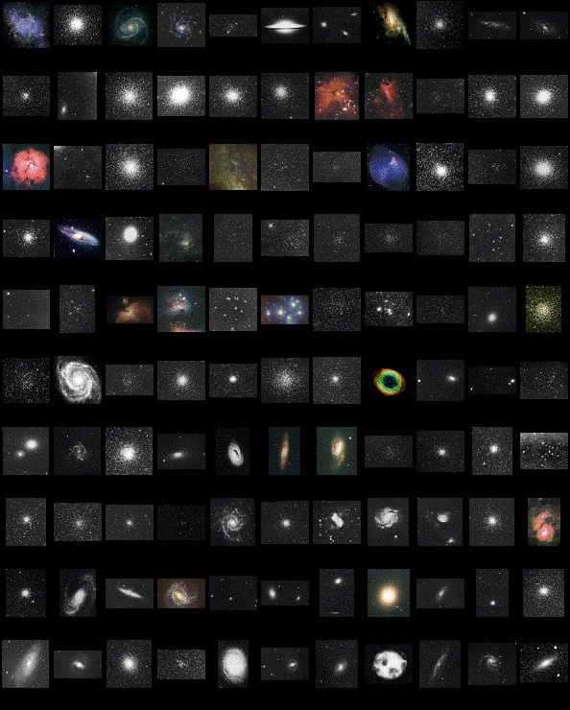
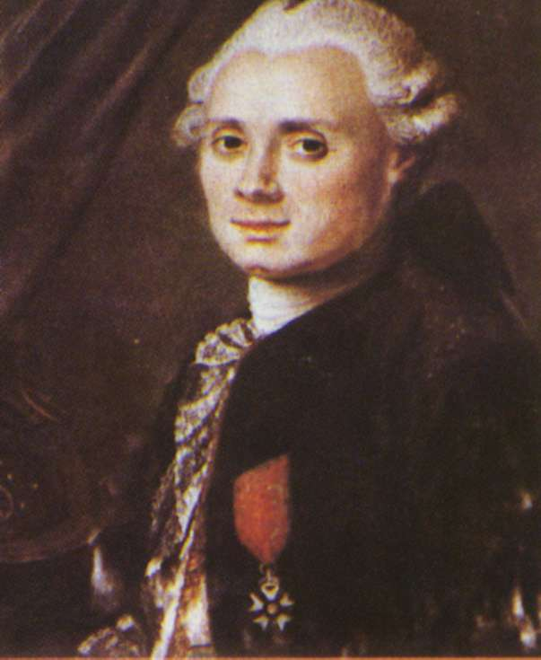
梅西耶星表包含超新星遗迹、星团、星系等不同类型天体

Slide 9
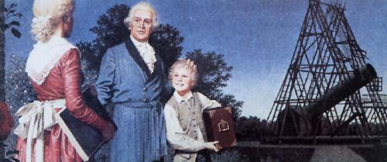
New General Catalogue (NGC) 新总表
1800年, 赫歇尔（William Herschel）发表了有2500个天体的星表
1864年，John Herschel 发表 The General Catalogue of Nebulae and Clusters of Stars, 后演变为包含超过10,000个星系的新总表NGC
常见的星系通常以其在NGC中的排序数字表示。
仙女星系 = M31 = NGC 224 = ……

Slide 10
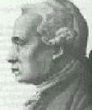
星云的本质？
星云的形态：弥散形、（椭）圆形、旋涡形
1755年，康德 (1724–1804)猜测：旋涡星云是“岛宇宙”（Island Universes) – 独立于并类似于银河系的天体，后称为星系 [由尘埃、气体以及数千亿恒星构成的一个引力束缚体系]
星云的本质是（银河系）大小和（星云）距离的问题

Slide 11
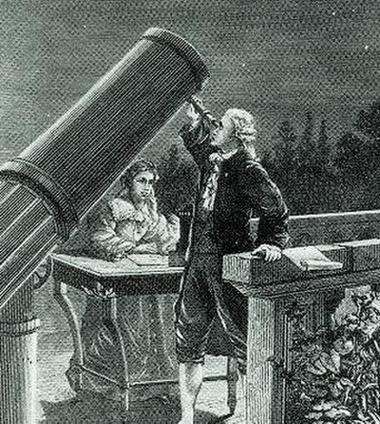
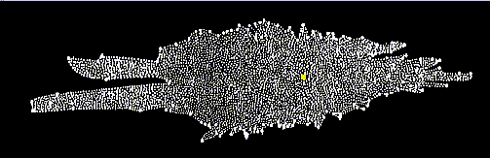
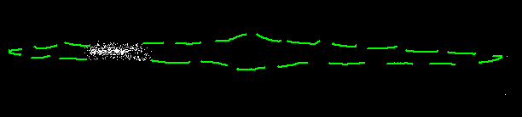
1785，威廉·赫歇尔计量不同方向的恒星密度，得到第一幅银河系的“整体”图像：银河系为扁盘状，太阳位于中心附近
Herschel’s Milky Way

Slide 12
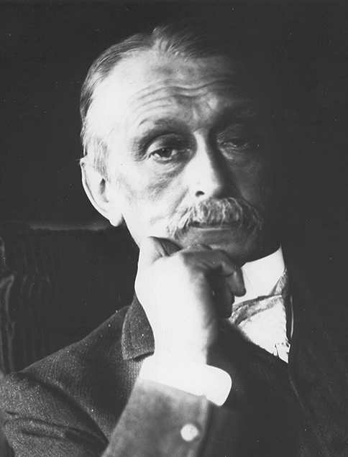
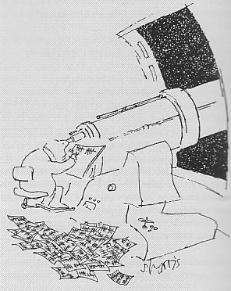
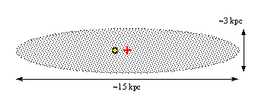
卡普坦的小银河系
1920s，基于恒星距离，卡普坦（Kapteyn）得出：银河系直径~ 55,000 光年，厚 ~ 11,000光年，含474亿颗恒星。太阳靠近银河系中心
没有考虑星际介质

Slide 13
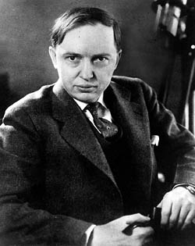
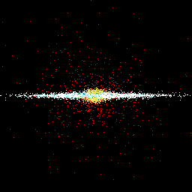
沙普利的大银河系
1920s, 沙普利（Harlow Shapley）：球状星团（造父变星距离）均匀分布在银河的两侧，有向人马座聚集的倾向
太阳到银心（球状星团分布中心）的距离为 ~ 50,000 光年
银河系呈扁盘状，直径 ~30万光年

Slide 14
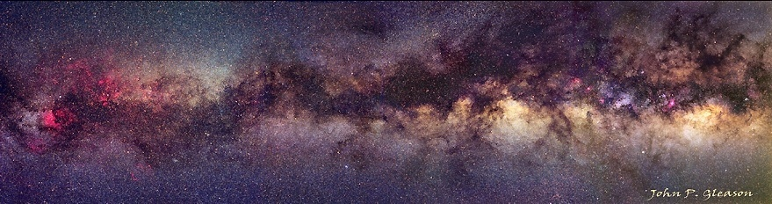
宇宙尺度大辩论：没解决问题
1920年4月26日，沙普利-柯蒂斯大辩论：
“旋涡星云”的距离（→ 大小）？
“旋涡星云”是恒星系统还是气体云？
沙普利：“旋涡星云”是银河系内的气体云，银河系就是整个宇宙
柯蒂斯 （Curtis）: 宇宙是由诸多类似“旋涡星云”的星系构成的， “旋涡星云”是恒星系统

Slide 15
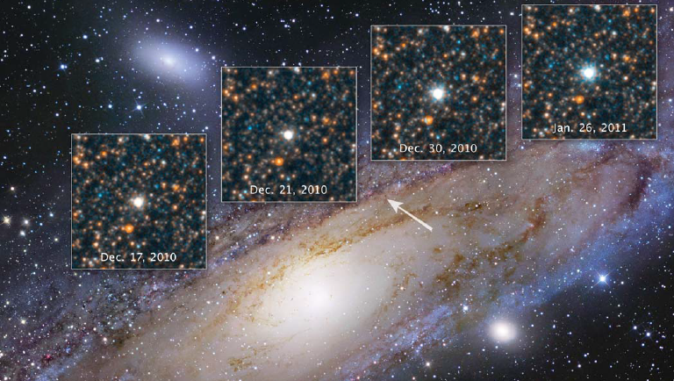
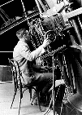
哈勃的裁决：距离是关键
1923年，哈勃利用造父变星的周光关系测量“仙女大星云”造父变星的距离：
M31是恒星系统
M31距离 >>> 银河系的“30万光年”尺度
M31（其它旋涡及椭圆星云）是[银]河外星系

Slide 16
2、宇宙学原理
1920s，弗里德曼(Alexander Friedmann 1888–1925)利用广义相对论建立宇宙的数学模型，假设
地球在宇宙中并非处于一个特别的位置，
在大尺度上，宇宙的物理性质在各处及任一方向都是相同的
宇宙学原理：物理（化学等）定律适用于宇宙不同的地方及年龄

Slide 17
宇宙学原理的预言
宇宙任何地方[在同一时刻]的“观测者”都应看到相同的宇宙
宇宙学原理的两个具体预言：
宇宙是均匀的
宇宙是各向同性的
宇宙学原理表明宇宙既要均匀又要各向同性
宇宙学原理是一个可检验的科学理论
星系的大尺度分布是宇宙学原理的直接检验

Slide 18
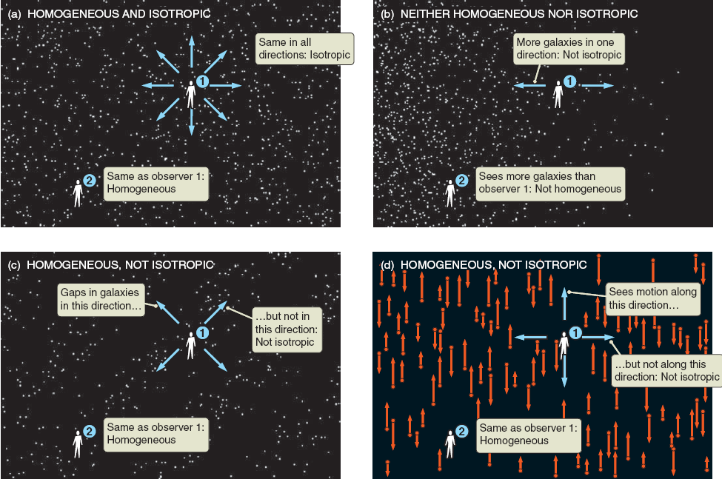
均匀，各向同性
不均匀，不各向同性
均匀，不各向同性
均匀，不各向同性

Slide 19
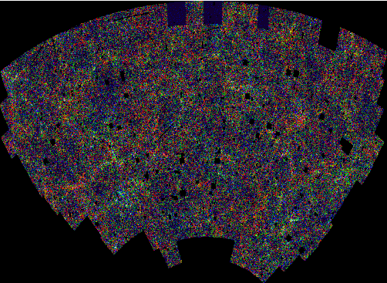
星系分布的各项同性
约100万个星系在约30度天空范围内和约20亿光年距离以内的分布
在这个尺度上，每个方向的星系计数大致相同

Slide 20
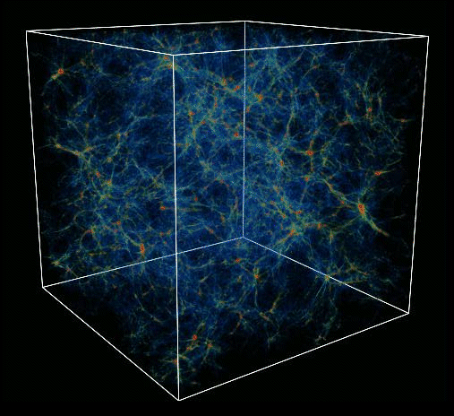
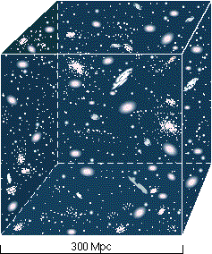
星系分布的均匀性
宇宙在大尺度（大于几亿光年的超星系团尺度）上均匀 [星系数量及结构]
~10⁵ galaxies

Slide 21
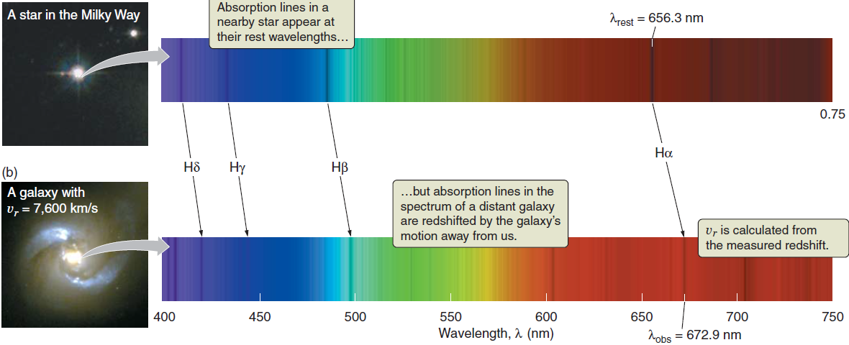
3、宇宙在膨胀
1920s，维斯托 · 斯莱弗(Vesto Slipher 1875–1969)： 绝大部分星系的谱线的波长增加

Slide 22
红移
斯莱弗把观测到的星系谱线波长的增加称为红移, 用 z 表示
哈勃把此红移解释为多普勒位移，由此得出结论：大部分星系在远离银河系

Slide 23
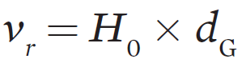
哈勃定律
1929年，哈勃把自己估计的星系距离与星系退行速度（由星系谱线红移得出）关联后得出
星系退行速度与其距离成正比
H₀ 称为哈勃常数

Slide 24
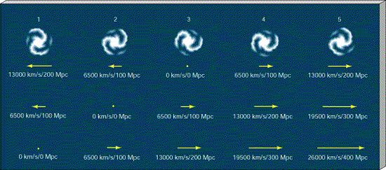
哈勃定律支持宇宙学原理
各项同性的
均匀的
均匀膨胀的（物质均匀分布的）！

Slide 25
哈勃定律是宇宙空间均匀膨胀的自然结果
认为哈勃定律是星系自身运动的结果，是不自然的，也没有必然的理由

Slide 26
宇宙空间均匀膨胀意味着宇宙物质是均匀分布的
否则，局域超强引力所引起的星系本动速度会显著干扰由宇宙膨胀而引起的星系退行速度，因而不存在哈勃定律
哈勃定律→宇宙均匀膨胀→宇宙物质均匀分布
由宇宙膨胀而引起的星系红移称为宇宙学红移

Slide 27
宇宙距离阶梯测量哈勃常数H₀
要知道[目前]宇宙膨胀的速率，即需要知道精确的H₀
需要一批星系的退行速度与距离
退行速度（哈勃流）即红移测量容易
测量距离（特别是很遥远的距离）则困难得多

Slide 28
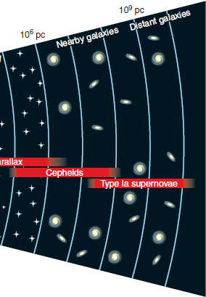
距离阶梯关联测量多种（重合）尺度距离的方法，每一种方法建立在上一种方法的基础上
例如，分光视差法是基于视差法所建立的恒星赫-罗图，来测量更远恒星的距离
哈勃

Slide 29
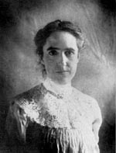
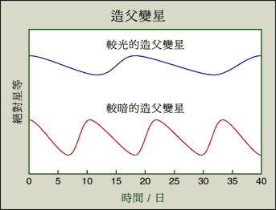
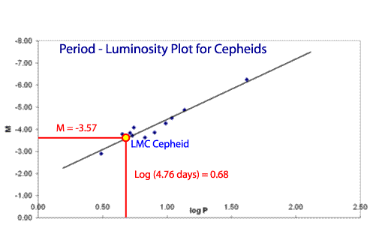
用来测量距离的天体称为标准烛光，是光度“已知”的某类型天体，且光度高
造父变星是重要的一类标准烛光，基于勒维特发现的造父变星的周光关系，HST测量的星系距离可达 ~30 Mpc

Slide 30
Ia 型超新星是光度很高的标准烛光
风车星系M101：超新星2011fe

Slide 31
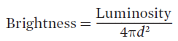
Ia型超新星超2011fe的[星系]距离
标准烛光法原理
2011fe的最大亮度：7.5 ×10^(–12) W/m^2
Ia型超新星的最大光度：
2011fe(风车星系)的距离：

Slide 32
哈勃[定律]图的直线拟合斜率=哈勃常数H₀

Slide 33
“红移即距离”
先使用一批距离已知（用其它方法）的星系求得H0 ，然后利用H0求得其它更多（更远）星系的距离
一旦H₀已知，哈勃定律使得距离测量变得容易
哈勃定律提供了绘制可观测宇宙结构的工具
宇宙膨胀速率随宇宙年龄的演化：H(t)

Slide 34
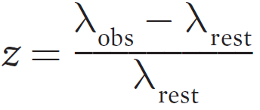
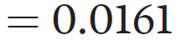
由星系红移测量星系距离：哈勃定律的应用
？

Slide 35
回溯时间：“距离（红移）即时间”
因为光速有限和星系距离遥远，所以星系距离也包含[宇宙]星系早期的时间
回溯时间是遥远天体所发出的光到达地球所经历的时间
红移Z= 0.00 | 距离[亿光年] 0 | =回溯时间[亿年] 0
0.01 | 1.39 | 1.39
0.1 | 13.7 | 13.0
10 | 318 | 133
哈勃定律是绘制可观测宇宙的时空结构的工具

Slide 36
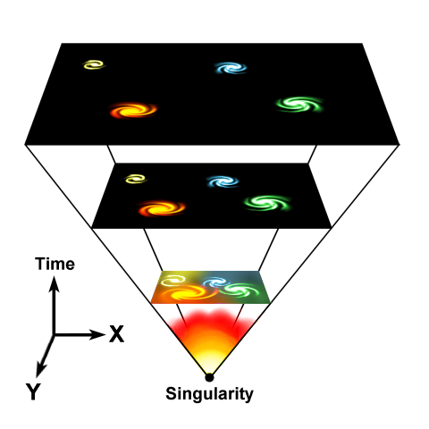
4、宇宙开始于一次大爆炸
哈勃定律揭示了宇宙的起源！

Slide 37
哈勃时间 1/H₀
哈勃定律表明星系之间相互远离所经历的时间相同，称为哈勃时间
（与具体的星系及其距离无关）
宇宙等速膨胀 → 1/H₀ 即为宇宙年龄
H₀＝71 km/s/Mpc → 宇宙年龄 ~ 137亿年

Slide 38
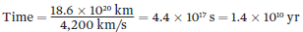
任何两个星系远离的时间相同

Slide 39
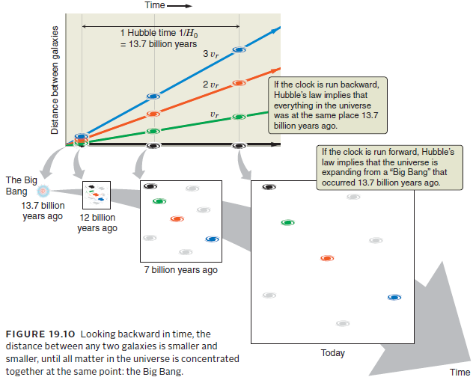
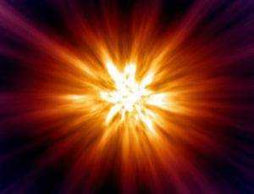
标志宇宙开始的事件称为宇宙大爆炸

Slide 40
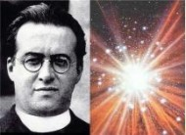
提出宇宙大爆炸的第一人
1920s，弗里德曼(Alexander Friedmann 1888–1925)
1927年，勒梅特[Georges Lemaître 1894-1966]指出广义相对论预言：过去的宇宙必定比今天的宇宙具有更小的空间尺度
宇宙有一个起始之点，称为“原始原子”

Slide 41
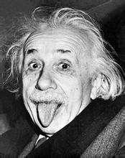
宇宙大爆炸发生在哪里？或者说宇宙的中心在哪里？
答案是，宇宙大爆炸发生地任何地方，或者说宇宙是没有中心的
因为，星系并非自身在时空中相互远离，而是宇宙自身的膨胀使得宇宙中的星系在相互远离
自然得出，宇宙时空（创生）本身与大爆炸同时出现
大爆炸宇宙是均匀各项同性的，符合宇宙学原理

Slide 42
哈勃定律是宇宙空间正在均匀（各项同性）膨胀的观测推论
宇宙空间~橡皮
星系~硬币

Slide 43
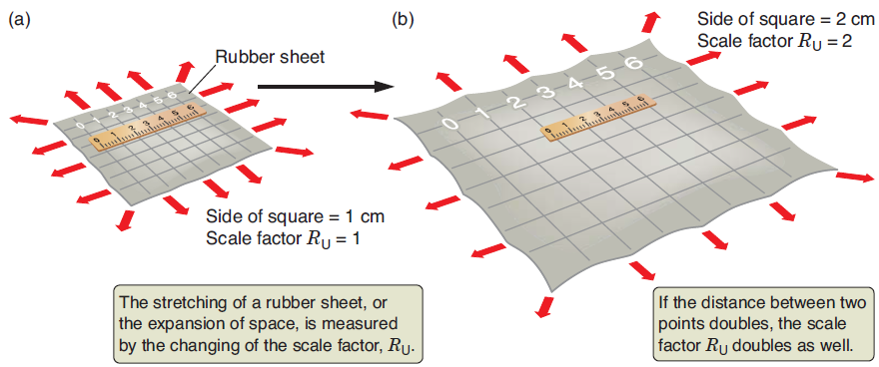
现在 Ru=1
未来 Ru>1
尺度因子，Ru，被用来跟踪宇宙尺度的变化，它随宇宙膨胀而变大：
过于<1
现在=1
未来>1

Slide 44
宇宙膨胀不影响局域的物理规律
非宇宙学尺度：原子、恒星、星系等的大小及物理特征维持不变
原子内和原子间的核力与电磁力
邻近天体之间的引力
宇宙膨胀（斥力）
＞>

Slide 45
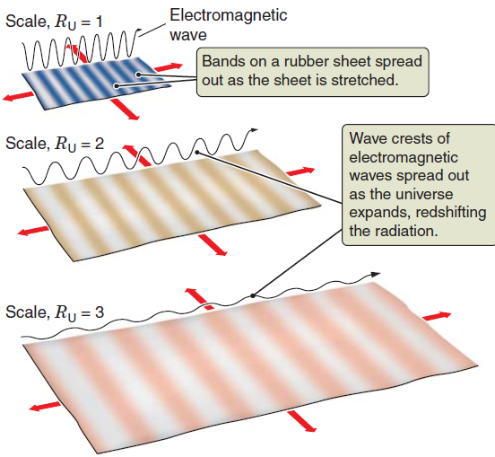
星系红移是宇宙膨胀（尺度因子改变）的结果
星系红移虽然可用多普勒位移公式来计算，但其本质并非像恒星远离地球运动所引起的红移

Slide 46
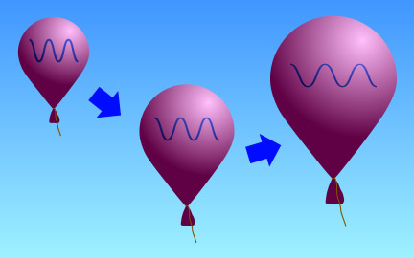
红移直接测量，辐射在从星系发出至到达地球的过程中，宇宙膨胀（宇宙尺度因子改变）了多少倍
Z=0, Ru=1
Z=1, Ru=1/2
Z=2, Ru=1/3
......

Slide 47
红移 > 1，星系退行速度 >光速？
相对论速度时，需要考虑狭义相对论的时钟变缓效应，红移可任意大

Slide 48
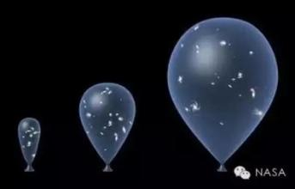
5、宇宙微波背景辐射 The Cosmic Microwave Background (CMB) Radiation
宇宙大爆炸发生的证据是什么？

Slide 49
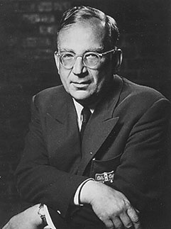
大爆炸宇宙学
1948年，伽莫夫（George Gamow 1904–1968）等人提出宇宙起源的热大爆炸宇宙学模型：极端密集、温度极端高的早期宇宙必定充满极高能的热辐射。

Slide 50
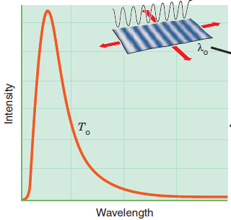
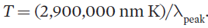
热辐射随宇宙膨胀红移，宇宙温度下降

Slide 51
CMB是宇宙大爆炸发生的证据
随着宇宙的膨胀和冷却，热辐射从极高能的伽马射线波段逐步红移到今天的微波波段。
当前宇宙的热辐射谱应为温度为~5-50 K的黑体谱。
CMB是宇宙大爆炸的遗迹。

Slide 52

伽莫夫等人的学说并未受到重视。
1964年, Dicke, Peebles, Roll 和 Wilkinson 独立得出，宇宙早期是炽热的，遗留到今天的辐射是温度~10K 的黑体谱
Phillip James Edwin Peebles (1935- )

Slide 53
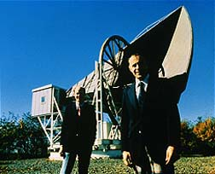
迪克等人建造微波天线来寻找时，……
1965年, 贝尔实验室的 Arno Penzias（彭齐亚斯）和 Robert Wilson（威尔逊） 在7.35厘米波长发现宇宙中存在各向同性的辐射
Dicke等把它解释为温度为 3 K的CMB
1979年诺贝尔物理学奖

Slide 54
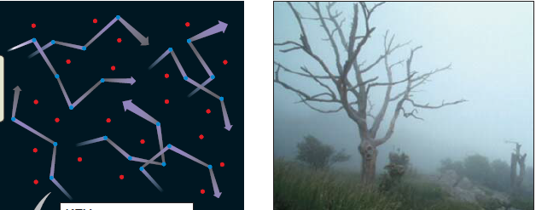
CMB是能看到的宇宙最早期的辐射
宇宙电离状态
宇宙复合状态（辐射与物质退耦）

Slide 55
宇宙在~38万岁时复合（中性化、退耦），温度~3千K，热辐射峰值波长~1微米。
相对于复合时期的宇宙，今天宇宙的
大小增加了~1千倍；
黑体谱峰值波长红移~1100倍，即~1毫米
温度下降~1100倍；
→ 今天的CMB为温度~2.73K的黑体谱

Slide 56
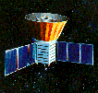
CMB的发现不能确定其黑体谱属性
地球大气吸收微波
1989年，宇宙背景探测器（Cosmic Background Explorer [COBE]） 对0.5-10厘米波段的CMB进行观测
COBE 卫星

Slide 57
COBE确认CMB的黑体谱属性
CMB可由2.73K黑体辐射谱完美描述
CMB高度各向同性

Slide 58
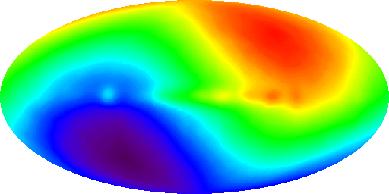
CMB的偶极不对称性：地球运动穿越宇宙空间引起的CMB温度的涨落
→ 地球相对于CMB以 ~368 km/s 的速度朝向巨爵座/狮子座方向运动
地球运动的朝向与背向方向的温度相对于平均值升高/下降~10⁻³
（蓝色：2.724 K ，红色：2.732 K）

Slide 59
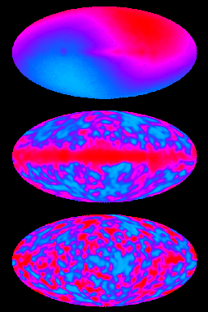
COBE发现CMB的各向异性
扣除CMB的偶极不对称
扣除银河系的尘埃辐射
得到真实的CMB：最古老的宇宙天图
尽管CMB高度各项同性，但仍表现出十万分之几的各项异性！！！

Slide 60

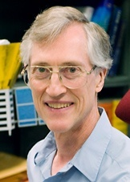
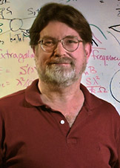
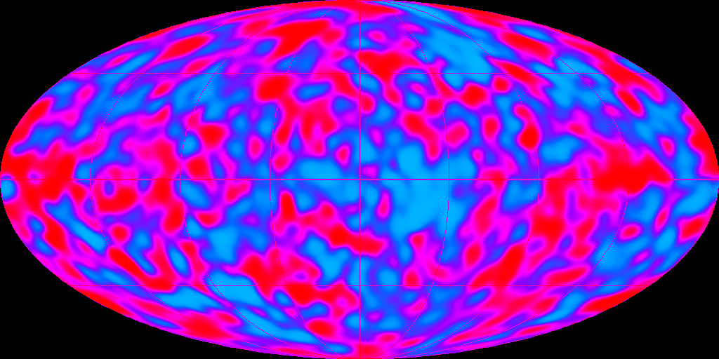
The Nobel Prize in Physics 2006
John C. Mather 1/2 of the prize NASA Goddard Space Flight Center Greenbelt, MD, USA b. 1946
George F. Smoot 1/2 of the prize University of California Berkeley, CA, USA b. 1945
"for their discovery of the blackbody form and anisotropy of the cosmic microwave background radiation“
“发现了宇宙微波背景辐射的
黑体谱形式和
各项异性“

Slide 61

CMB辐射谱是完美的T=2.73K黑体谱
2006年诺贝尔奖点
1979年诺贝尔奖点

Slide 62


The Wilkinson Microwave Anisotropy Probe (WMAP)
2001.6.30 发射的WMAP卫星，在3.2-13mm的五个波段测量CMB在 0.2º - 1º 尺度上的各项异性。
WMAP给出CMB在小于1度尺度上的万分之二的涨落。

Slide 63


2009年发射的Planck 卫星给出更精确的CMB各项异性天图

Slide 64


H0： 71 → 67.3 km/s/Mpc
宇宙年龄： 137 → 138.1 亿年

Slide 65
6、大爆炸核合成
恒星核合成能解释宇宙中重元素的丰度，但其产量明显低于氦的丰度（以质量计~25%）
氦的数量基本上是宇宙形成之初、恒星形成之前就被创造出来了。
在宇宙年龄~几分钟时，其温度及密度足够高，质子碰撞合成轻原子核：氘核、氦3、氦、锂、铍、硼，这个被称为大爆炸（原初）核合成的过程确定了宇宙的原初（轻）元素丰度

Slide 66
原初轻元素的创造
t~2分钟，T<~9K，质子+中子→氘核+能量，氘核的持续形成是关键的一步。
氘核通过众多反应形成原初的轻元素：
氘核+质子→氦3+能量
氘核+氘核→ 氦3+中子+能量
氦3核+中子→ 氦核+能量
……
t~15分钟，T~3亿K，原初核合成结束。中子基本被消灭了，宇宙的物质主要由氢和氦组成
今天宇宙中的轻元素丰度与大爆炸预言一致，成为大爆炸理论的另一关键观测证据

Slide 67
大爆炸核合成预言今天宇宙的轻元素丰度
此范围的今天亮物质密度预言的轻元素丰度与测量值一致
亮物质密度只有临界密度的百分之几
与观测结果一致
暗物质不是由重子构成的
观测
模型
今天亮物质密度的测量值

Slide 68
大爆炸理论的三个观测证据
宇宙膨胀
CMB
氦等元素的丰度

